Slide 1
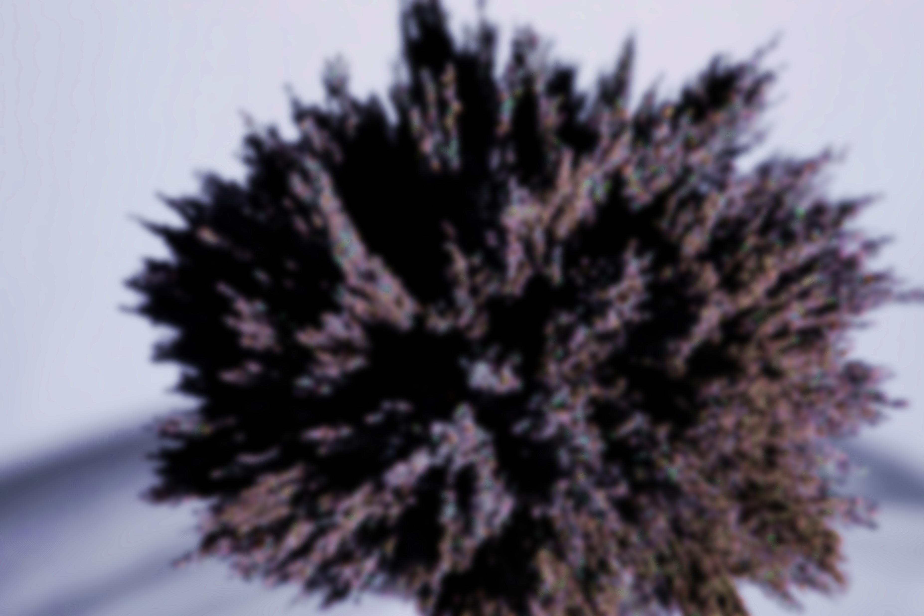
Bài 23:
TỪ PHỔ - ĐƯỜNG SỨC TỪ

Slide 2






Ta đã biết xung quanh nam châm, xung quanh dòng điện có từ trường. Bằng mắt thường chúng ta không thể nhìn thấy từ trường. Vậy làm thế nào để có thể hình dung ra từ trường và nghiên cứu từ tính của nó một cách dễ dàng, thuận lợi ?

Slide 3
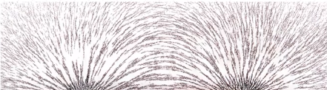
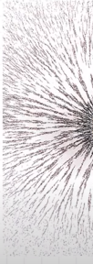
I. TỪ PHỔ
Đặt tấm nhựa đã phủ mạt sắt lên nam châm
1. Thí nghiệm: Quan sát hình và cho biết
C1. Các mạt sắt xung quanh nam châm được sắp xếp như thế nào?
- Nơi nào mạt sắt dày thì từ trường mạnh, nơi nào mạt sắt thưa thì tư trường yếu.
- Hình ảnh các mạt sắt xung quanh nam châm được gọi là từ phổ từ phổ cho ta một hình ảnh trực quan về từ trường.
Gõ nhẹ

Slide 4
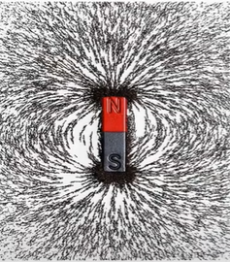
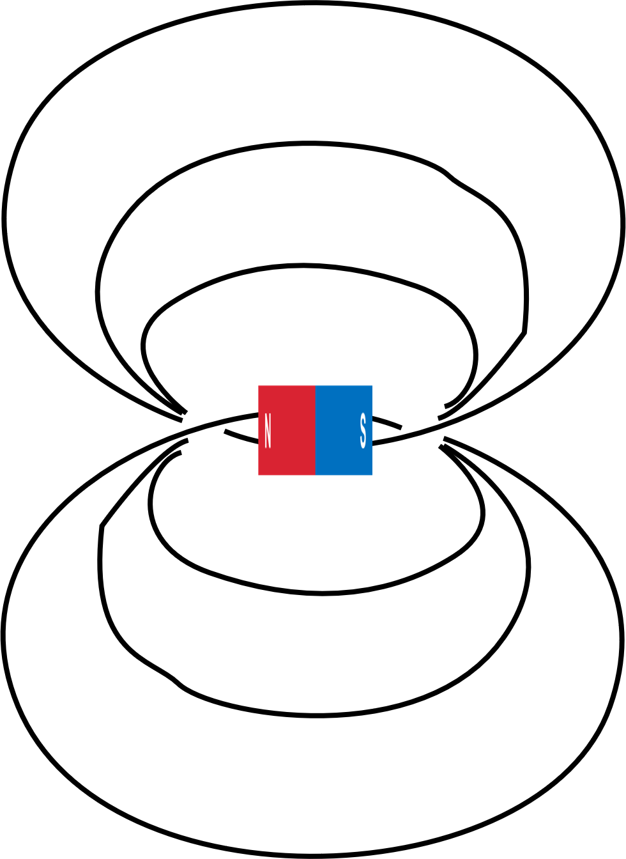

II. ĐƯỜNG SỨC TỪ
1. Vẽ và xác định chiều đường sức từ
a) Dùng bút chì tô dọc theo các đường mạt sắt, nối từ cực nọ sang cực kia của nam châm trên tấm nhựa ta sẽ được đường liên kết, biểu diễn đừơng sức từ của từ trường.
b) Dùng các kim nam châm nhỏ đặt nối tiếp nhau trên một đường sức từ vừa vẽ.
C2. Nhận xét về sự sắp xếp của các kim nam châm nầm dọc theo một đường sức từ?
-> Các kim nam châm nối đuôi nhau dọc theo một đường sức từ. Cực Bắc của kim này nối với cực Nam của kim kia.
Đường sức từ
Các nam châm nhỏ

Slide 5


II. ĐƯỜNG SỨC TỪ
1. Vẽ và xác định chiều đường sức từ
c) Hãy dùng mũi tên đánh dấu chiều các đường sức từ vừa vẽ được.

Slide 6
II. ĐƯỜNG SỨC TỪ
1. Vẽ và xác định chiều đường sức từ
C3. Đường sức từ có chiều đi vào cực nào và đi ra từ cực nào của nam châm?
→ Mỗi đường sức từ có một chiều xác định. Bên ngoài nam châm, các đường sức từ có chiều đi ra từ cực bắc, đi vào cực Nam của nam châm.
→ Nơi nào từ trường mạnh thì đường sức từ dày, nơi nào từ trường yếu thì đường sức từ thưa.

Slide 7
II. ĐƯỜNG SỨC TỪ
2. Kết luận
1
2
3
Mỗi đường sức từ có một chiều xác định. Bên ngoài nam châm, các đường sức từ có chiều đi ra từ cực Bắc, đi vào cực Nam của nam châm.
Các kim nam châm nối đuôi nhau dọc theo một đường sức từ. Cực Bắc của kim này nối với cực Nam của kim kia.
Nơi nào từ trường mạnh thì đường sức từ dày, nơi nào từ trường yếu thì đường sức từ thưa.

Slide 8

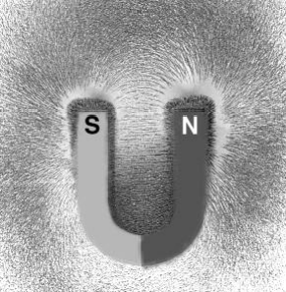
III. VẬN DỤNG
C4. Dựa vào hình ảnh từ phổ của nam châm chữ U, hãy vẽ các đường sức từ của nó.

Slide 9



III. VẬN DỤNG
C5. Hãy xác định tên các từ cực của nam châm.

Slide 10
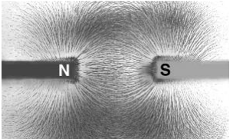


III. VẬN DỤNG
C6. Dưới đây là hình ảnh từ phổ của hai nam châm đặt gần nhau, hãy vẽ một số đường sức từ và chỉ rõ chiều của chúng.

Slide 11
Những điều cần nhớ
Các đường sức từ có chiều nhất định. Ở bên ngoài thanh nam châm, chúng là những đường cong đi ra từ cực Bắc, đi vào cực Nam của nam châm
Từ phổ là hình ảnh cụ thể của các đường sức từ

Slide 12

Trả lời câu hỏi
Trả lời câu hỏi
Câu 1: Từ phổ là hình ảnh cụ thể về:
  A. các đường sức điện.
  B. các đường sức từ.
  C. cường độ điện trường.
  D. cảm ứng từ.

Slide 13
Trả lời câu hỏi
Trả lời câu hỏi
Câu 2: Độ dày, thưa của các đường sức từ trên cùng một hình vẽ cho ta biết điều gì về từ trường?
  A. Chỗ đường sức từ càng dày thì từ trường càng yếu, chỗ càng thưa thì từ trường càng mạnh.
  B. Chỗ đường sức từ càng dày thì từ trường càng mạnh, chỗ càng thưa thì từ trường càng yếu
  C. Chỗ đường sức từ càng thưa thì dòng điện đặt ở đó có cường độ càng lớn.
  D. Chỗ đường sức từ càng dày thì dây dẫn đặt ở đó càng bị nóng lên nhiều.

Slide 14
Trả lời câu hỏi
Trả lời câu hỏi
Câu 3: Chọn phát biểu đúng
  A. Có thể thu được từ phổ bằng rắc mạt sắt lên tấm nhựa trong đặt trong từ trường.
  B. Từ phổ là hình ảnh cụ thể về các đường sức điện.
  C. Nơi nào mạt sắt dày thì từ trường yếu.
  D. Nơi nào mạt sắt thưa thì từ trường mạnh.

Slide 15
Trả lời câu hỏi
Trả lời câu hỏi
Câu 4: Đường sức từ là những đường cong được vẽ theo quy ước sao cho
  A. Có chiều từ cực Nam tới cực Bắc bên ngoài thanh nam châm.
  B. Có độ mau thưa tùy ý.
  C. Bắt đầu từ cực này và kết thúc ở cực kia của nam châm.
  D. Có chiều từ cực Bắc tới cực Nam bên ngoài thanh nam châm.

Slide 16
Trả lời câu hỏi
Trả lời câu hỏi
Câu 5: Chiều của đường sức từ cho ta biết điều gì về từ trường tại điểm đó?
A. Chiều chuyển động của thanh nam châm đặt ở điểm đó.
B. Hướng của lực từ tác dụng lên cực Bắc của một kim nam châm đặt tại điểm đó.
C. Hướng của lực từ tác dụng lên vụn sắt đặt tại điểm đó.
D. Hướng của dòng điện trong dây dẫn đặt tại điểm đó.

Slide 17
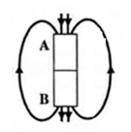
Trả lời câu hỏi
Trả lời câu hỏi
Câu 6: Chiều của đường sức từ của nam châm được vẽ như sau:
Tên các cực từ của nam châm là
A. A là cực Bắc, B là cực Nam
B. A là cực Nam, B là cực Bắc.
C. A và B là cực Bắc.
D. A và B là cực Nam.

Slide 18
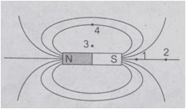
Trả lời câu hỏi
Trả lời câu hỏi
Câu 7: Lực từ tác dụng lên kim nam châm trong hình sau đặt ở điểm nào là mạnh nhất?
  A. Điểm 1
  B. Điểm 2
  C. Điểm 3
  D. Điểm 4

Slide 19
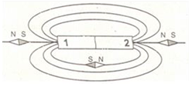
Trả lời câu hỏi
Trả lời câu hỏi
Câu 8: Hình ảnh định hướng của kim nam châm đặt tại các điểm xung quanh thanh nam châm như hình sau:
Cực Bắc của nam châm là
A. Ở 2
B. Ở 1
C. Nam châm thử định hướng sai.
D. Không xác định được.

Slide 20
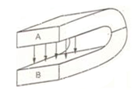
Trả lời câu hỏi
Trả lời câu hỏi
Câu 9: Nhìn vào đường sức từ của nam châm hình chữ U sau:
Hãy cho biết các cực của nam châm và tại những vị trí nào của nam châm có từ trường đều?
A. Cực Bắc tại B, cực Nam tại A và từ trường đều ở hai cực.
B. Cực Bắc tại A, cực Nam tại B và từ trường đều ở hai cực.
C. Cực Bắc tại A, cực Nam tại B và từ trường đều ở giữa hai nhánh nam châm.
D. Cực Bắc tại B, cực Nam tại A và từ trường đều ở giữa hai nhánh nam châm.

Slide 21
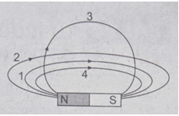
Trả lời câu hỏi
Trả lời câu hỏi
Câu 10: Trên hình vẽ, đường sức từ nào vẽ sai?
A. Đường 1
B. Đường 2
C. Đường 3
D. Đường 4

